Slide 1
EVENT HANDLER
Maret, Minggu kedua, Pertemuan ke-1
Reference: https://www.w3schools.com/js/js_events.asp

Slide 2
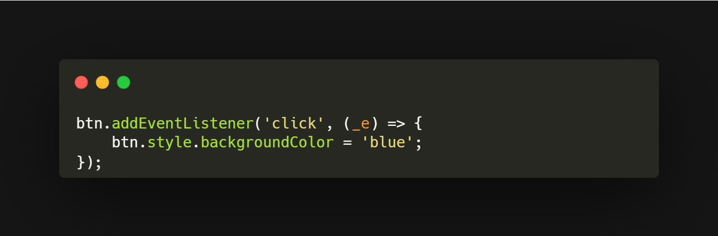
Event Listener
Method event listener
event listener
callback
Create/get element html
Ketika button diklik akan merubah warna

Slide 3
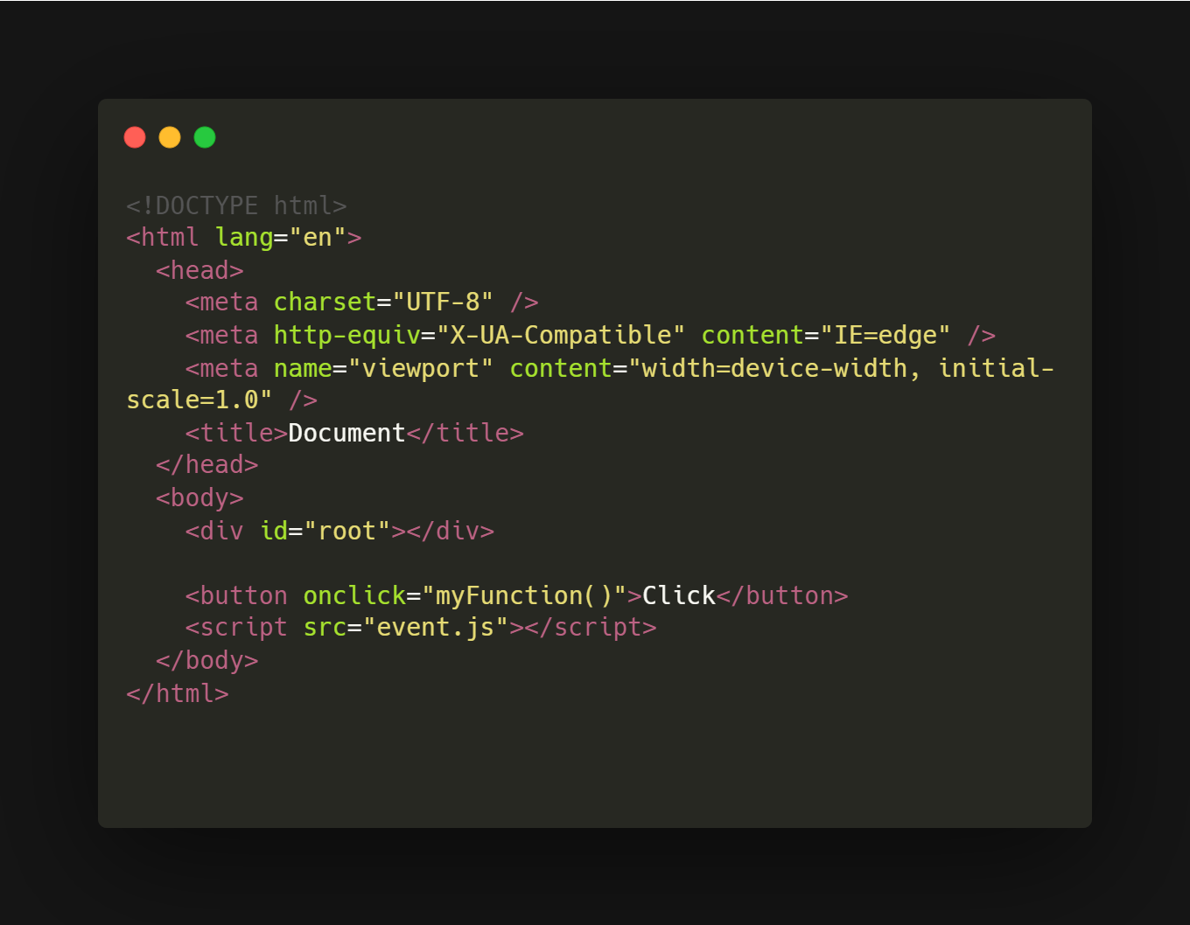
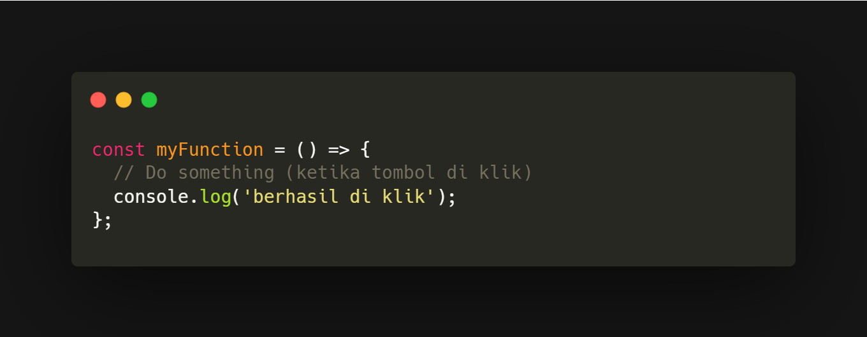
Event Listener from HTML
Event listener
callback

Slide 4
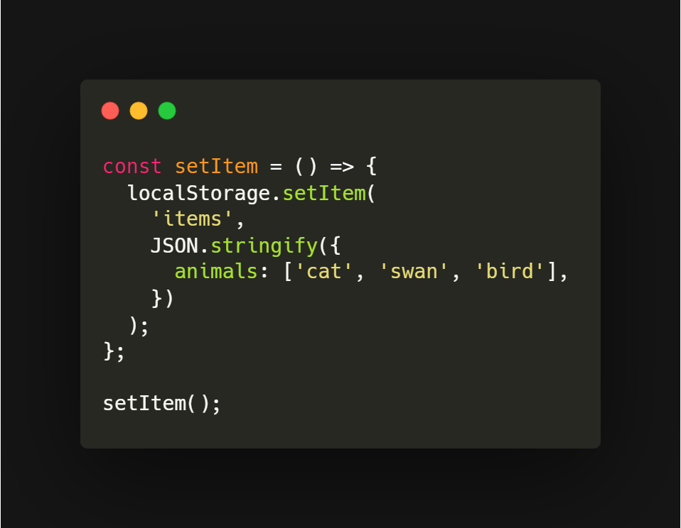
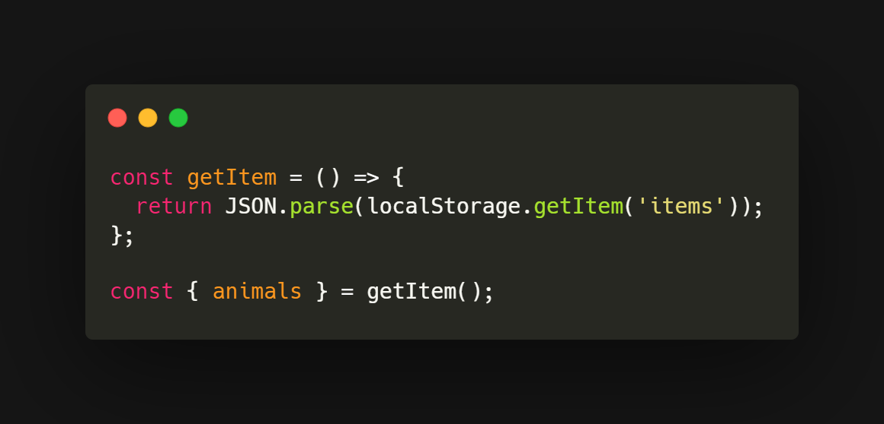
Local Storage
Key
Value berupa json string
Mengembalikan nilai berupa object
Destructing object
Biasanya untuk menyimpan token / data yang tidak terlalu privasi

Slide 5
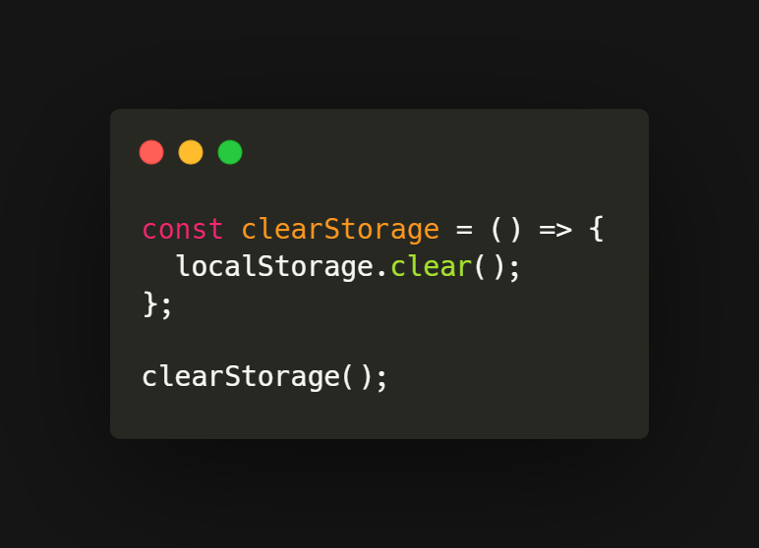
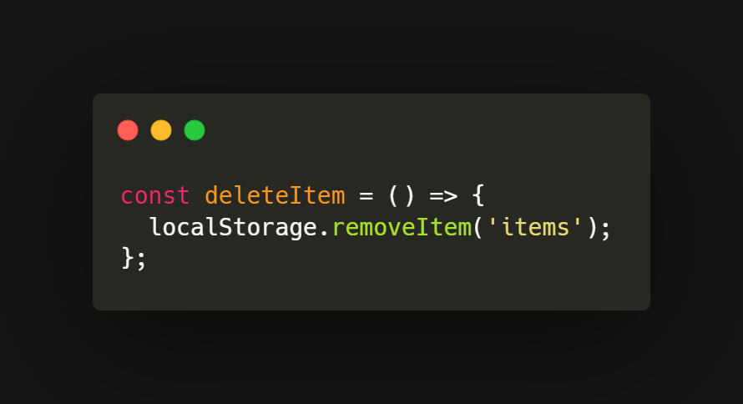
Menghapus semua item / mengosongkan local storage
Menghapus item berdasarkan key

Slide 6

Pertanyaan atau pernyataan

